Slide 1
TIẾNG VIỆT 1
Tập 2
Tuần 34
Tự đọc sách báo:
Củng cố kĩ năng đọc sách báo

Slide 2

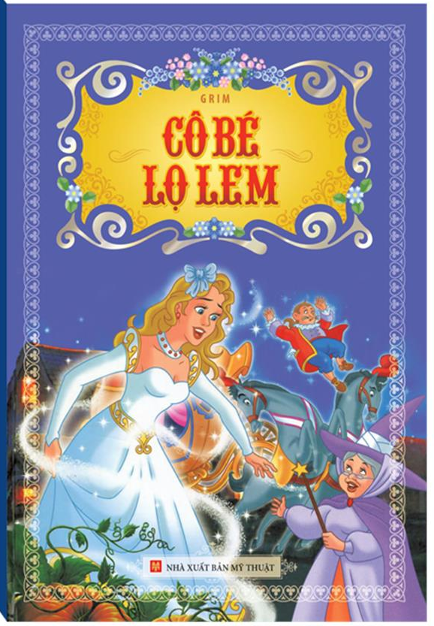


2.2 Giới thiệu sách
Đây là truyện cổ tích” Cô bé lọ lem” mà mẹ mình tặng nhân ngày sinh nhật. Truyện rất hay. Mình sẵn sàng cho mượn nếu bạn nào muốn đọc truyện này.
Đây là tập thơ: “Góc sân và khoảng trời” của nhà thơ Trần Đăng Khoa. Đảm bảo bạn nào đọc cũng phải mê.
Đây là tờ báo Mực tím viết về tuổi học trò. Tờ báo có nhiều tin thú vị. Các bạn nên xem. Tôi sẵn sàng cho mượn.

Slide 3


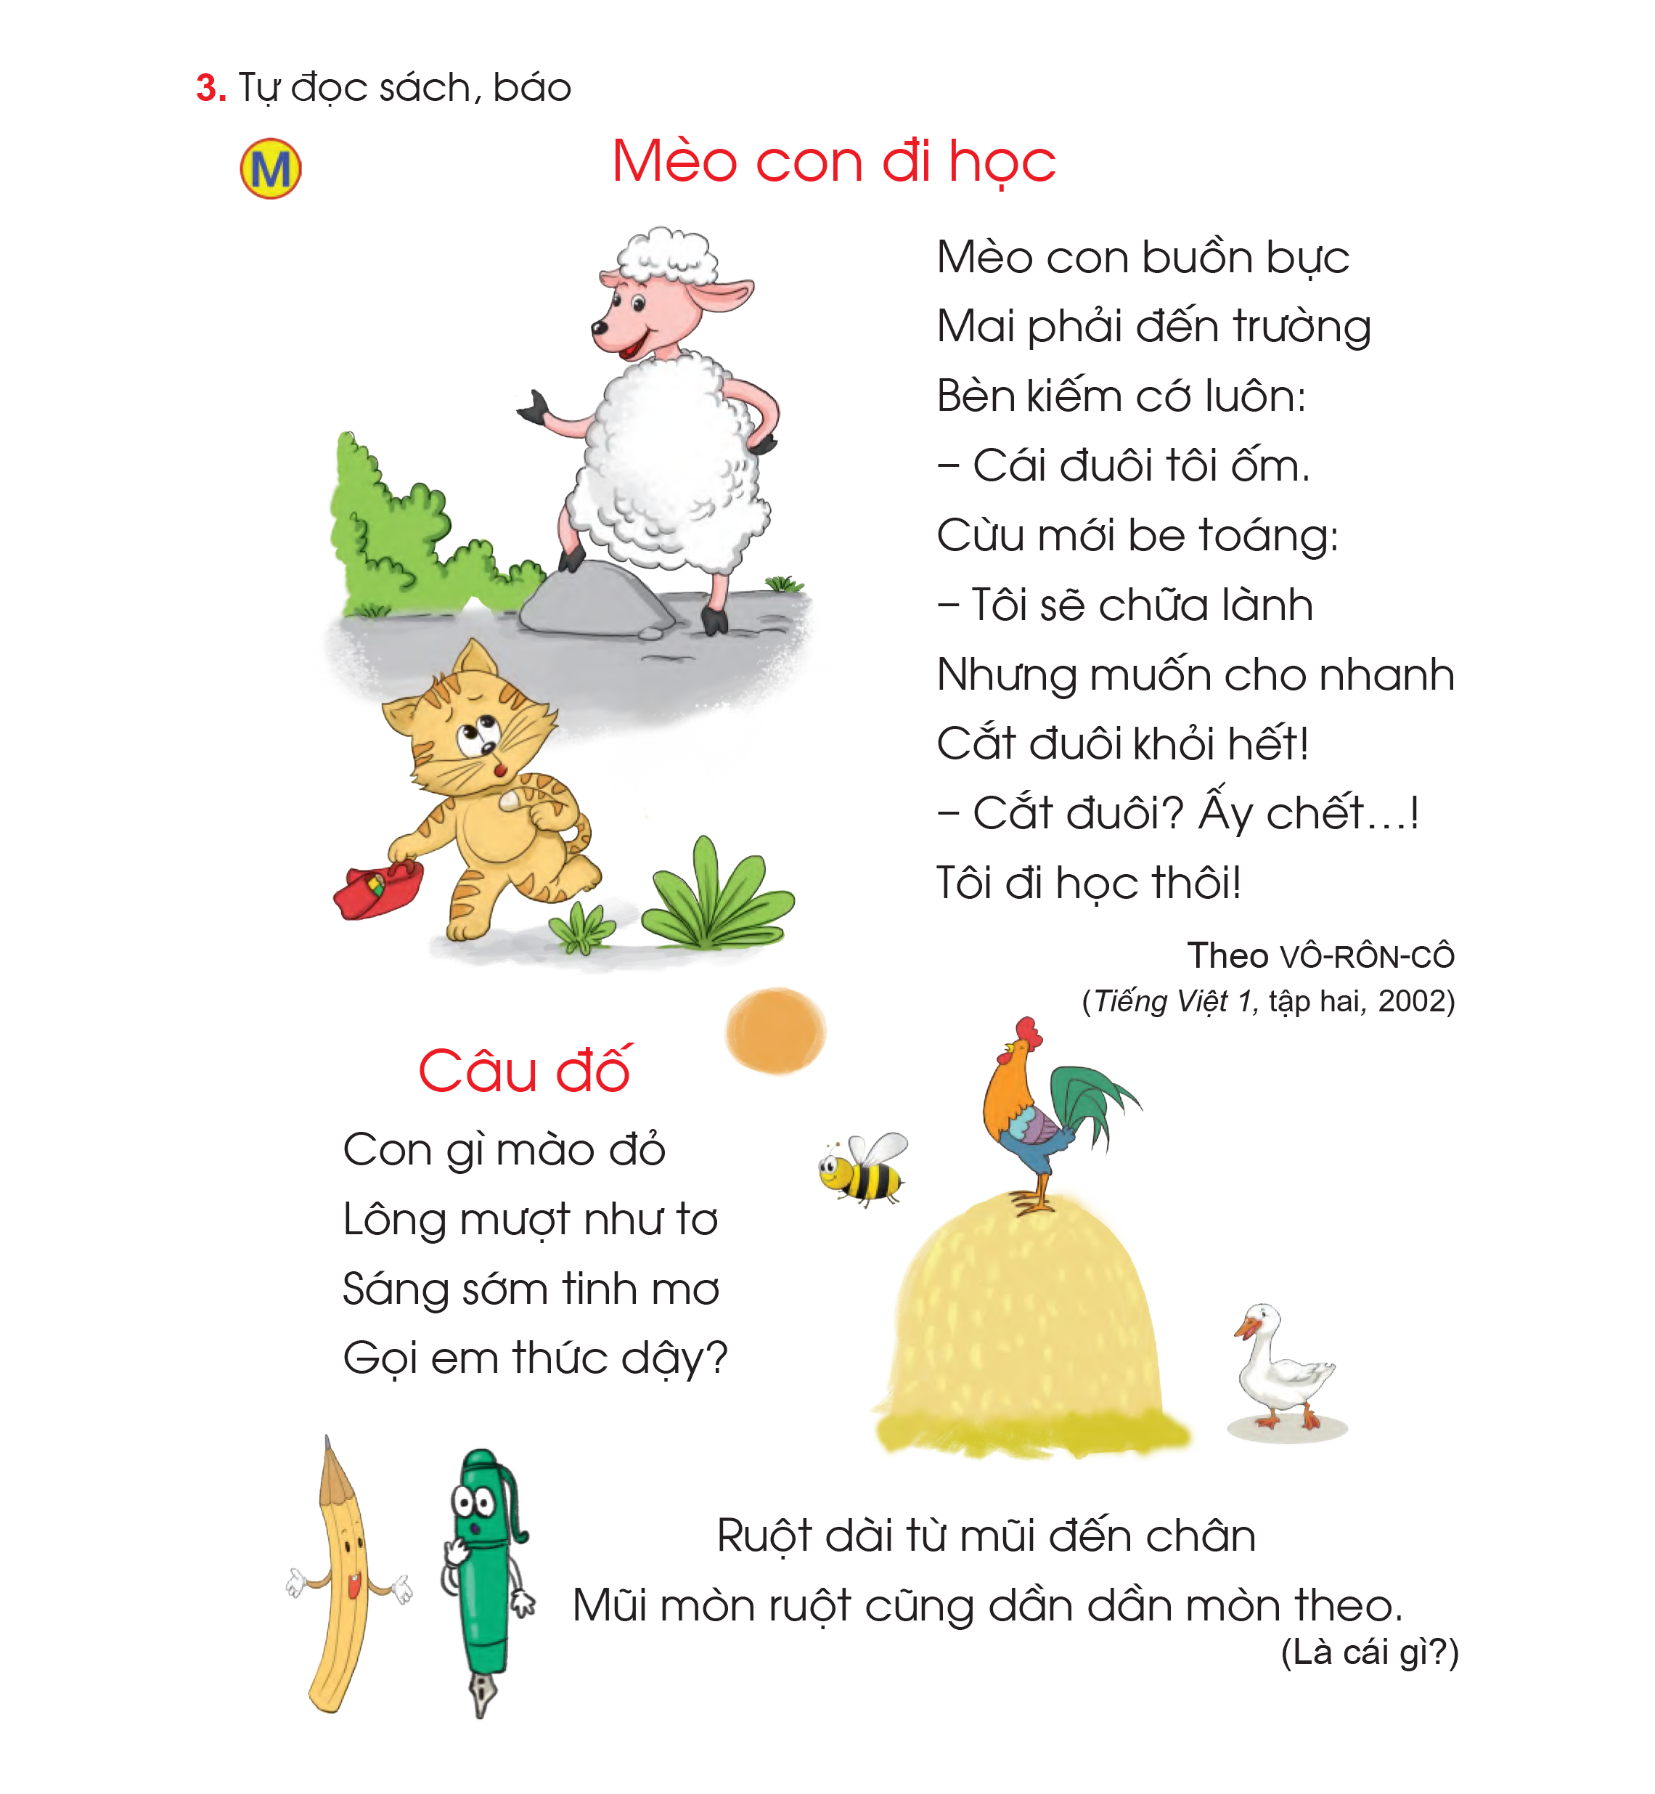
2.3. Tự đọc sách, báo

Slide 4
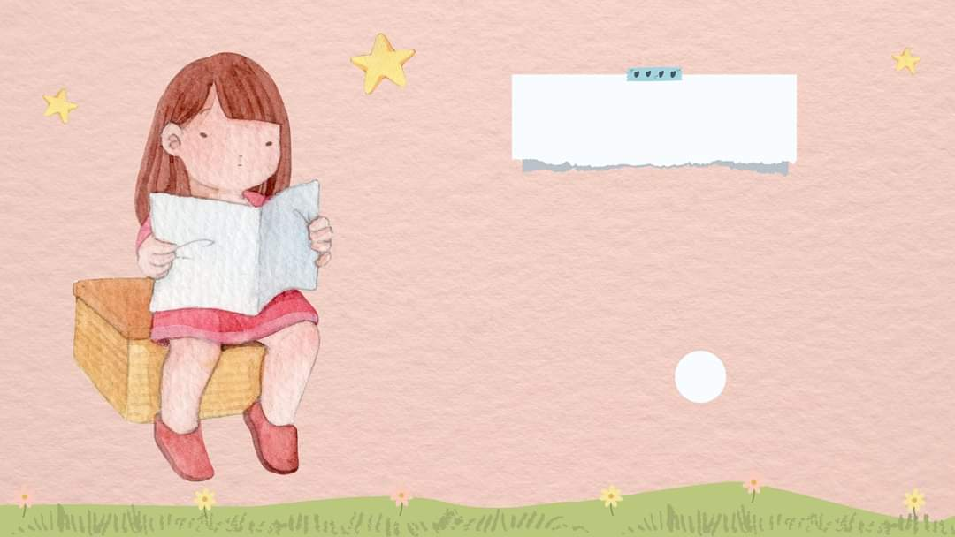
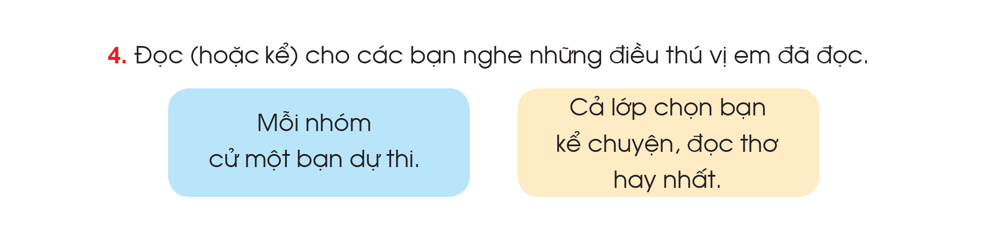
2.4. Đọc hoặc kể cho bạn nghe những điều thú vị em đã đọc

Slide 5
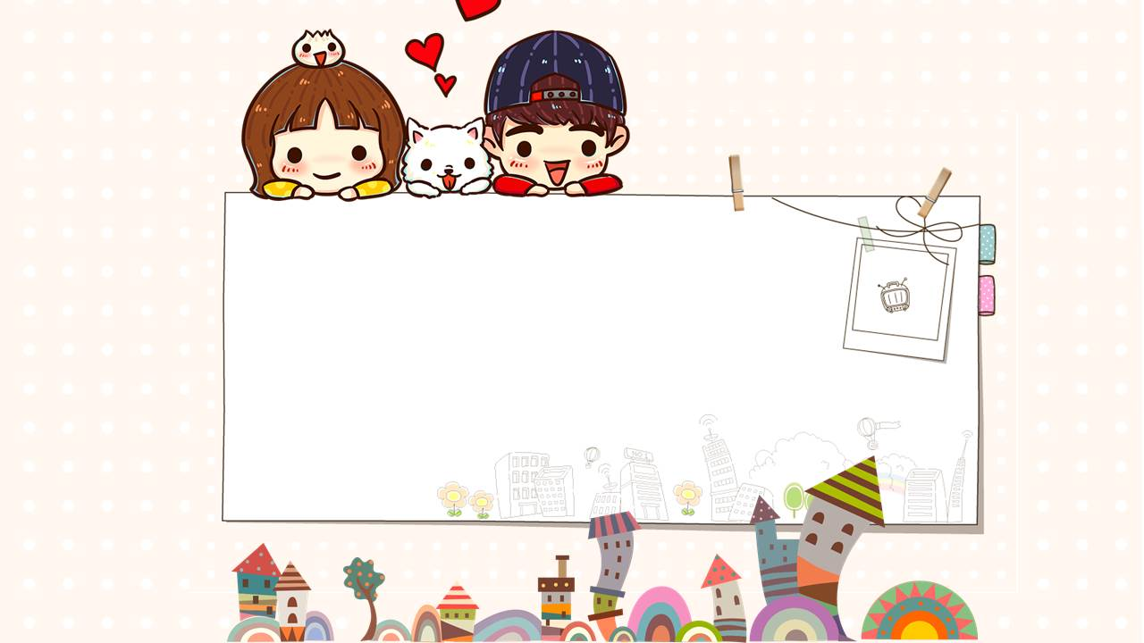




Đọc/ kể cho các bạn nghe những điều thú vị em đã đọc.

Slide 6





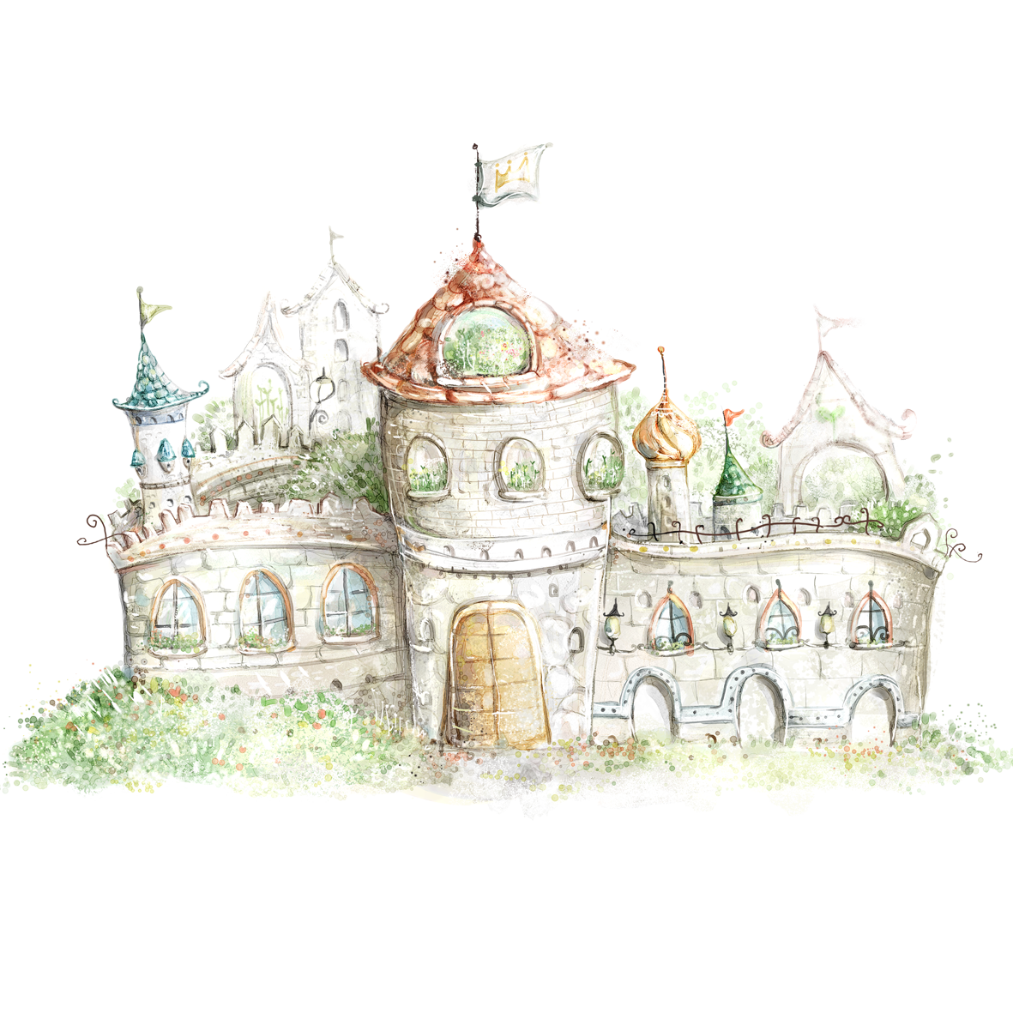
3. DẶN DÒ

Slide 7
Hoc10 chúc các em học tốt!

